Slide 1
GIÁO ÁN ĐIỆN TỬ
LỚP 4
HƯỚNG DẪN HỌC TIN HỌC

Slide 2
KHỞI ĐỘNG
TRUYỀN ĐIỆN
Nêu tên các bộ phận của máy tính và các loại máy tính thông thường

Slide 3
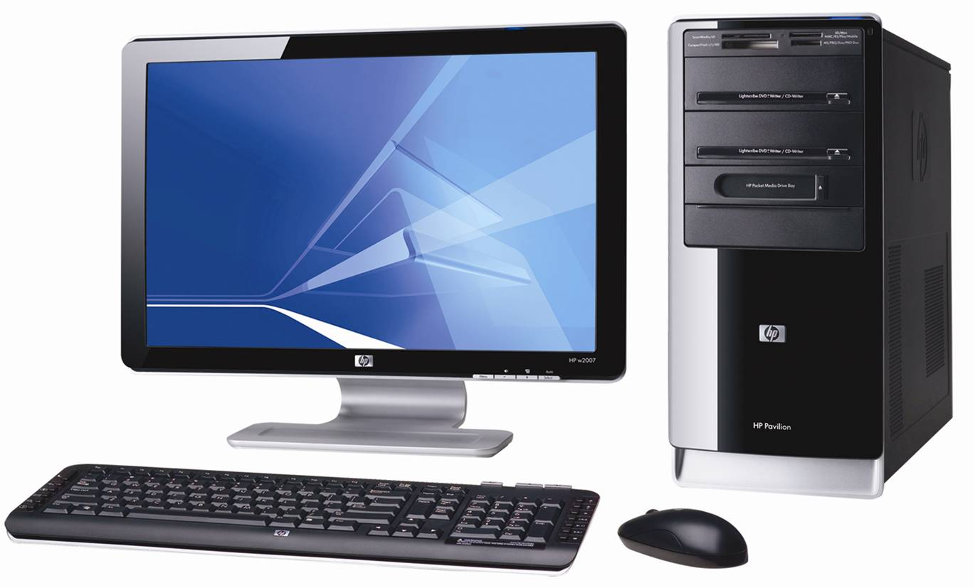
Wednesday, September 9th 2020
Tin học
CHỦ ĐỀ 1: KHÁM PHÁ MÁY TÍNH
Bài 1: Những gì em đã biết (tiết 1)

Slide 4
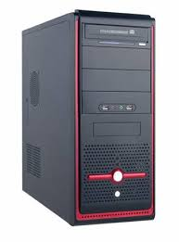
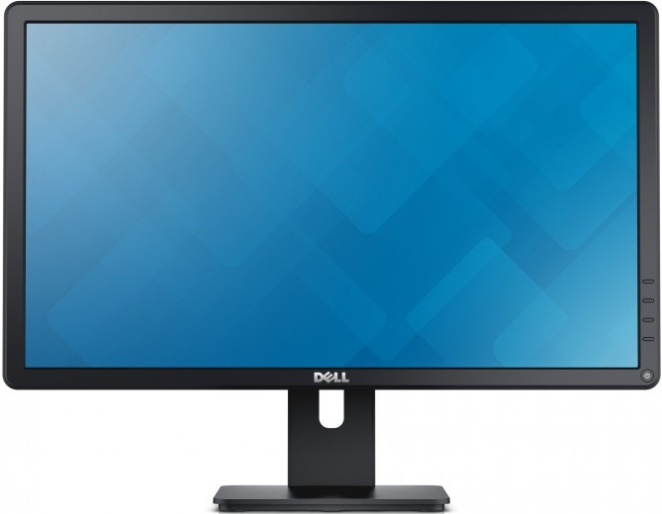
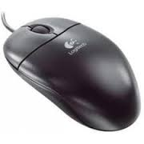
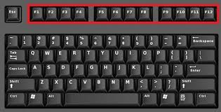
A. HOẠT ĐỘNG THỰC HÀNH
1. Các bộ phận của máy tính
a/ Điền tên các bộ phận của máy tính để bàn vào chỗ chấm (........)
Thân máy
Màn hình.
Chuột
Bàn phím

Slide 5
BÀI 1: NHỮNG GÌ EM BIẾT
b. Trao đổi với bạn, điền từ: tín hiệu vào, xử lí, hiển thị kết quả vào chỗ chấm (..........) để được câu đúng
xử lí
- Thân máy chứa nhiều chi tiết tinh vi, trong đó có bộ .......
hiển thị kết quả
- Màn hình máy tính dùng để .......................... làm việc của máy tính.
- Chuột và bàn phím dùng để đưa ................... máy tính.
tín hiệu vào

Slide 6
c. Điền các từ: di chuyển, con trỏ chuột, bàn phím, cảm ứng chuột vào chỗ chấm ......để được câu đúng
- Để điều khiển ..................... của máy tính xách tay, em ............... ngón tay lên vùng ………………
con trỏ chuột
di chuyển
cảm ứng
- Máy tính bảng không có ............... tách rời, khi cần sử dụng chỉ cần điều khiển để hiển thị trên màn hình
bàn phím

Slide 7
2. Em tạo thư mục LỚP 4A rồi thực hiện các yêu cầu sau:
a/ Đánh dấu x vào ở sau câu đúng
Thực hiện lần lượt các thao tác
- Chọn thư mục LỚP 4A
- Nháy chuột phải vào thư mục LỚP 4A chọn Open
- Chọn Open
x
- Chọn trên góc phải cửa sổ.
Các thao tác trên giúp em
Tạo thư mục LỚP 4A, rồi đóng thư mục LỚP 4A
Tạo thư mục LỚP 4A, rồi xóa thư mục LỚP 4A
Mở thư mục LỚP 4A, rồi đóng thư mục LỚP 4A
x
Tạo thư mục LỚP 4A, rồi mở thư mục LỚP 4A

Slide 8
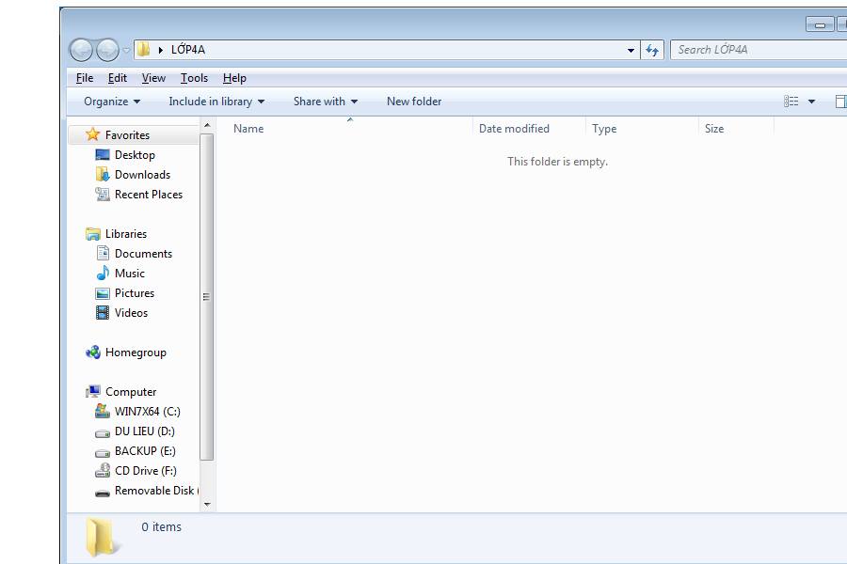
b. Thực hiện lần lượt các thao tác
Nháy đúp chuột vào thư mục lớp 4A
Chọn trên góc phải cửa sổ
So sánh kết quả với hoạt động (a)
Thư mục LỚP 4A đang mở
Nháy đúp chuột vào thư mục LOP4A sẽ mở được thư mục LOP4A

Slide 9
EM CẦN GHI NHỚ
* Máy tính có 4 bộ phận chính là: chuột, bàn phím, màn hình và thân máy.
* Thư mục là nơi lưu trữ thông tin.
*Tạo các thư mục khoa học và hợp lý sẽ giúp việc tìm kiếm thông tin trở nên dễ dàng và nhanh chóng.

Slide 10
BÀI HỌC KẾT THÚC

